Slide 1
비동기 서비스 부하 테스트
1 Locust 셋업
Notes:
지금부터는 저희가 만들었던 MVC, Reactor Webflux, Coroutine Webflux 어플리케이션들의 성능테스트를 통해, Webflux 가 정말로 MVC보다 빠른지 직접 확인해 보겠습니다.
우선 테스트 도구부터 셋업해 보겠습니다.

Slide 2
부하테스트 도구
1.
Locust 셋업
부하테스트 도구
Apache Jmeter
SoapUI
Grinder (NGrinder)
Roadrunner (상용)
Grafana K6
Locust
Notes:
어플리케이션 성능은, 초당 처리성능을 나타내는 TPS, Transaction per seconds 또는 RPS, Request per seconds 로 확인할 예정이고요.
부하를 정확하게 측정하기 위해서는, 부하 발생기와 측정하고자 하는 서버환경을 분리해야 합니다.
부하 발생기가 cpu를 꽤 잡아먹기 때문에, 서버 처리 성능에 간섭을 일으킬 수 있어서인데요.
하지만, 저희는 경향성 정도만 확인할꺼라, 로컬 PC 에서 부하 테스트 도구와 서버를 같이 띄워 테스트 할 예정이고요.
때문에, 부하 테스트 도구는 좀 가벼운 도구를 선택하겠습니다.
이런 목적으로는 Jmeter 를 선택하는게 보통인데요.
저희는 요즘 많이들 갈아타고 계시는 Locust 란 오픈소스를 한 번 사용해 보도록 하겠습니다.

Slide 3
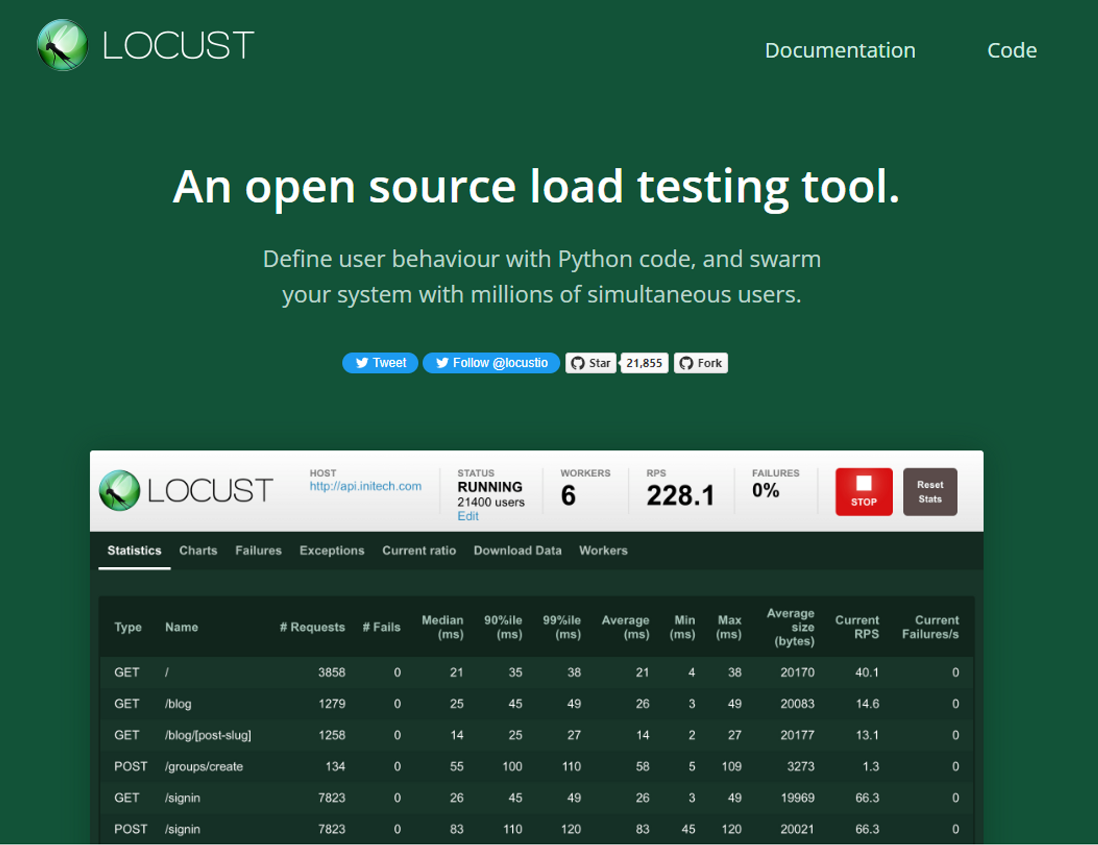
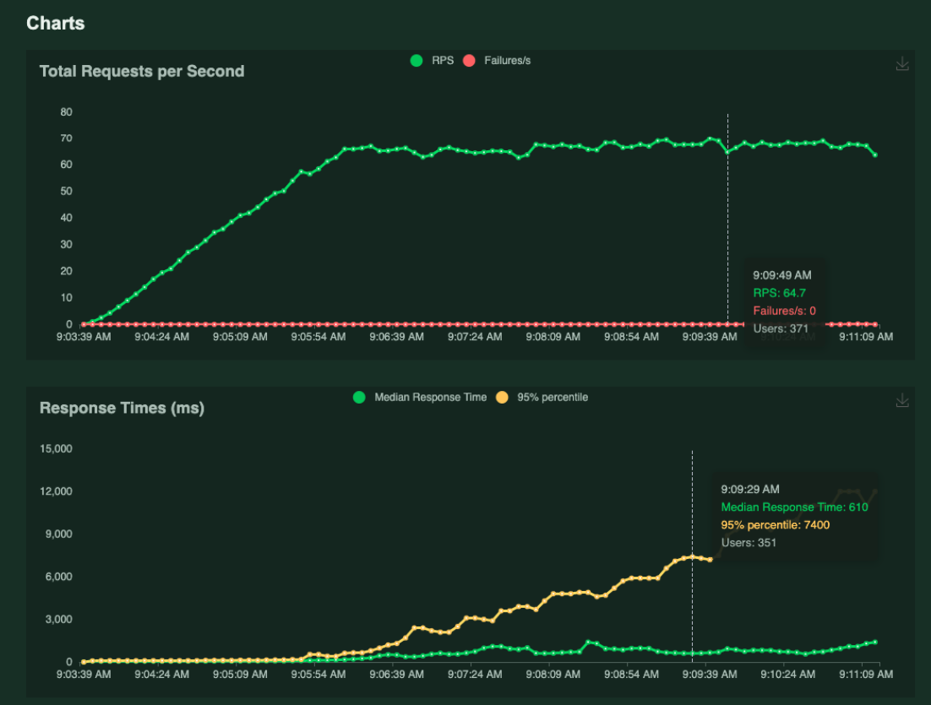
Locust
1.
Locust 셋업
Locust
https://locust.io
Notes:
로커스트는 설치가 간편하고, 테스팅 스크립트 작성이 쉽고, 통계결과를 예쁘게 확인할 수 있는 web UI를 제공합니다.
게다가 worker cluster 를 통한 대규모 분산 부하테스트 환경도 손쉽게 구성할 수 있습니다.
이런 장점 때문에 요즘 많이들 사용하시는데요.

Slide 4
Locust
1.
Locust 셋업
Locust
python 기반 부하 테스터
사용법이 간단
모니터링 web UI 제공
worker cluster 구성을 통한 대규모 분산 부하테스트 가능
K8S 구성이 매우 간단
Notes:
로커스트는 python 기반의 부하 테스터입니다..
편의성이 좋은 건 알겠는데, python 기반이라는 말에 잠깐 멈칫 하신 분도 계실겁니다.
Python은 메모리를 효율적으로 관리하기 위해, GIL, Global Interpreter Lock 이란 메커니즘으로 동작합니다. 즉, 싱글 쓰레드 동작만을 강제하는데요.
조금만 더 자세히 말씀드리면,
Python은 변수를 참조할 때마다 +1, 참조가 끝날 때마다 -1 을 카운팅하다가, 0이 되면 변수를 메모리에서 정리하는 방식으로 Garbage collection 을 수행합니다.
그런데, thread 가 여러 개면, 변수의 참조를 갱신하기 위해 lock 을 걸어줘야 하기 때문에, 안 그래도 느린 python 이 더 느리게 동작하게 되거든요.
그래서 python 은 효과적인 메모리 관리를 위해 의도적으로 병렬성을 버렸습니다. 즉 python 은 동시 처리가 되지 않습니다.
하지만, 부하 테스터는 동시에 여러 요청을 대상 서버로 날라야 하기 때문에 반드시 병렬 처리가 되어야 합니다….
이런 모순을 해결하기 위해, 로커스트는 게벤트(gevent) 라는 coroutine 라이브러리 기반으로 동작합니다.
즉, 로커스트는 비동기 NIO 방식으로 작동하는 부하테스터라, Python 임에도 불구하고 빠르게 작동 가능합니다.
그럼 지금부터 로커스터 부하테스터를 셋업해 보도록 하겠습니다.

Slide 5
비동기 서비스 부하 테스트
2 Spring MVC / Webflux 성능 비교 #1
Notes:
지금부터 MVC 와 Webflux 어플리케이션 간 성능을 비교해 보겠습니다.

Slide 6
시나리오
2.
Spring MVC / Webflux 성능 비교 #1
시나리오
단건조회
/article/{articleId}
테스트 조건
users : 200 users
spawn rate : 5 users / sec
run time : 1m

Slide 7
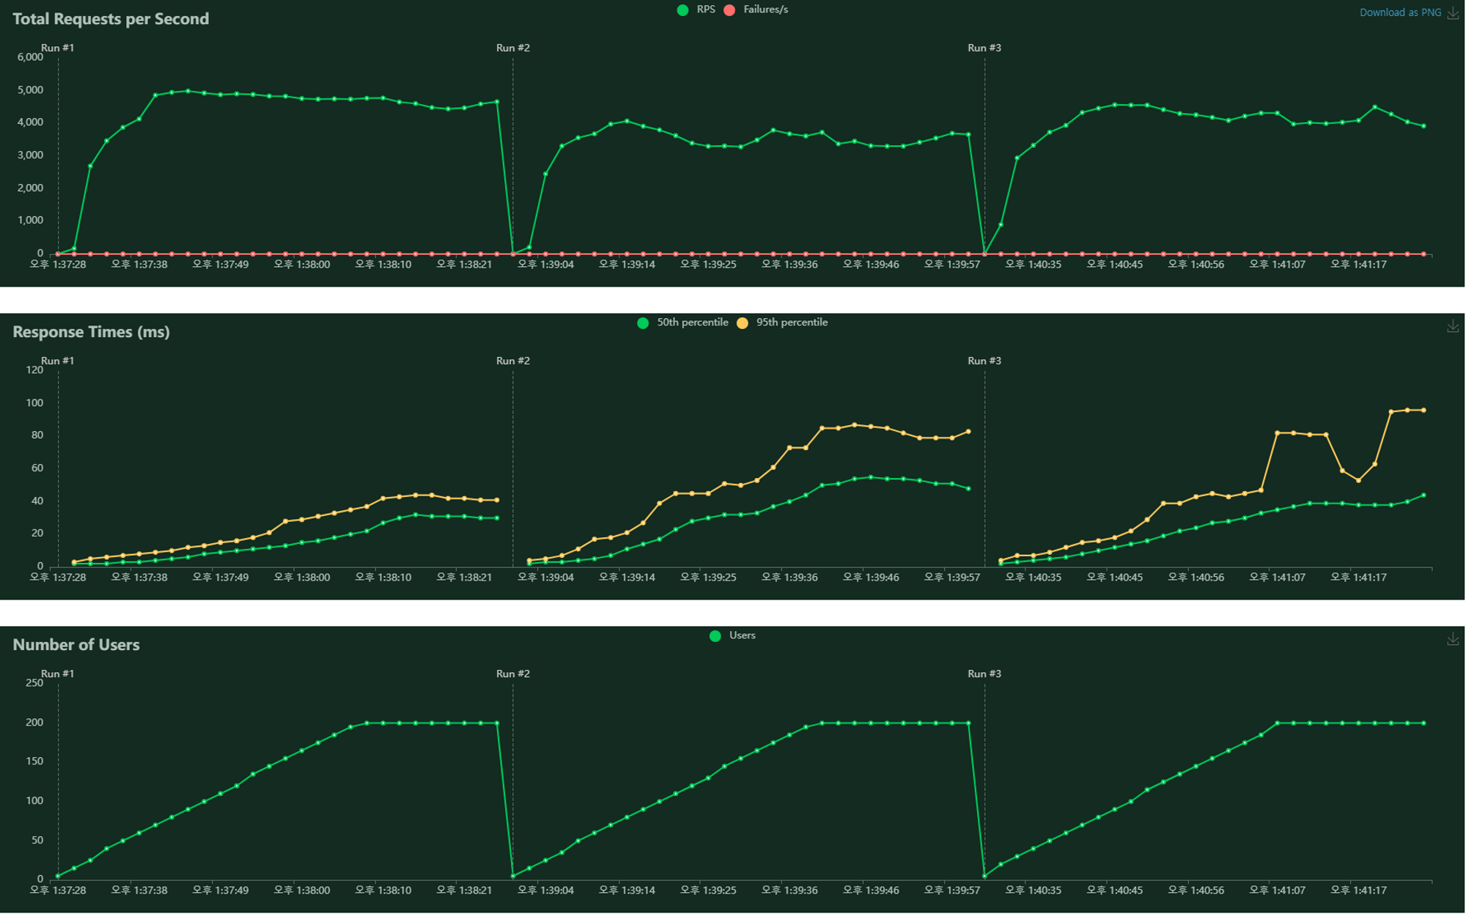
테스트 결과
2.
Spring MVC / Webflux 성능 비교 #1

Slide 8
시나리오
2.
Spring MVC / Webflux 성능 비교 #1
시나리오
다건조회
/article/all?title=matched
테스트 조건
users : 200
spawn rate : 5 users / sec
run time : 1m

Slide 9
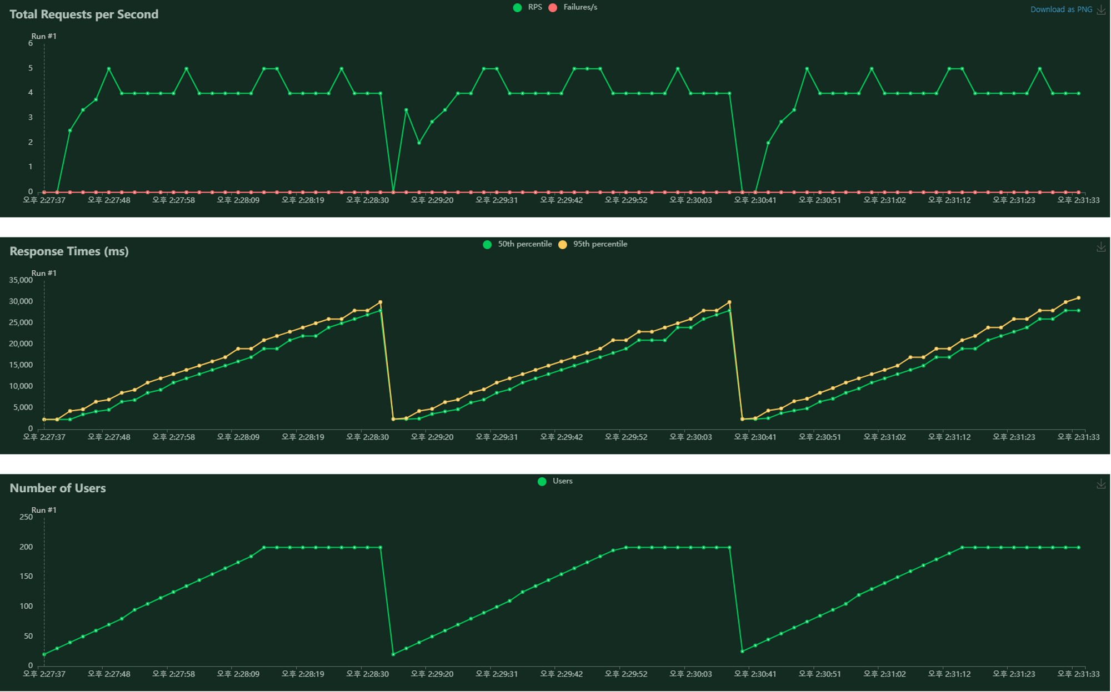
테스트 결과
2.
Spring MVC / Webflux 성능 비교 #1

Slide 10
시나리오
2.
Spring MVC / Webflux 성능 비교 #1
시나리오
지연조회
/stress/delay
테스트 조건
users : 10000
spawn rate : 400 users / sec
run time : 1m

Slide 11
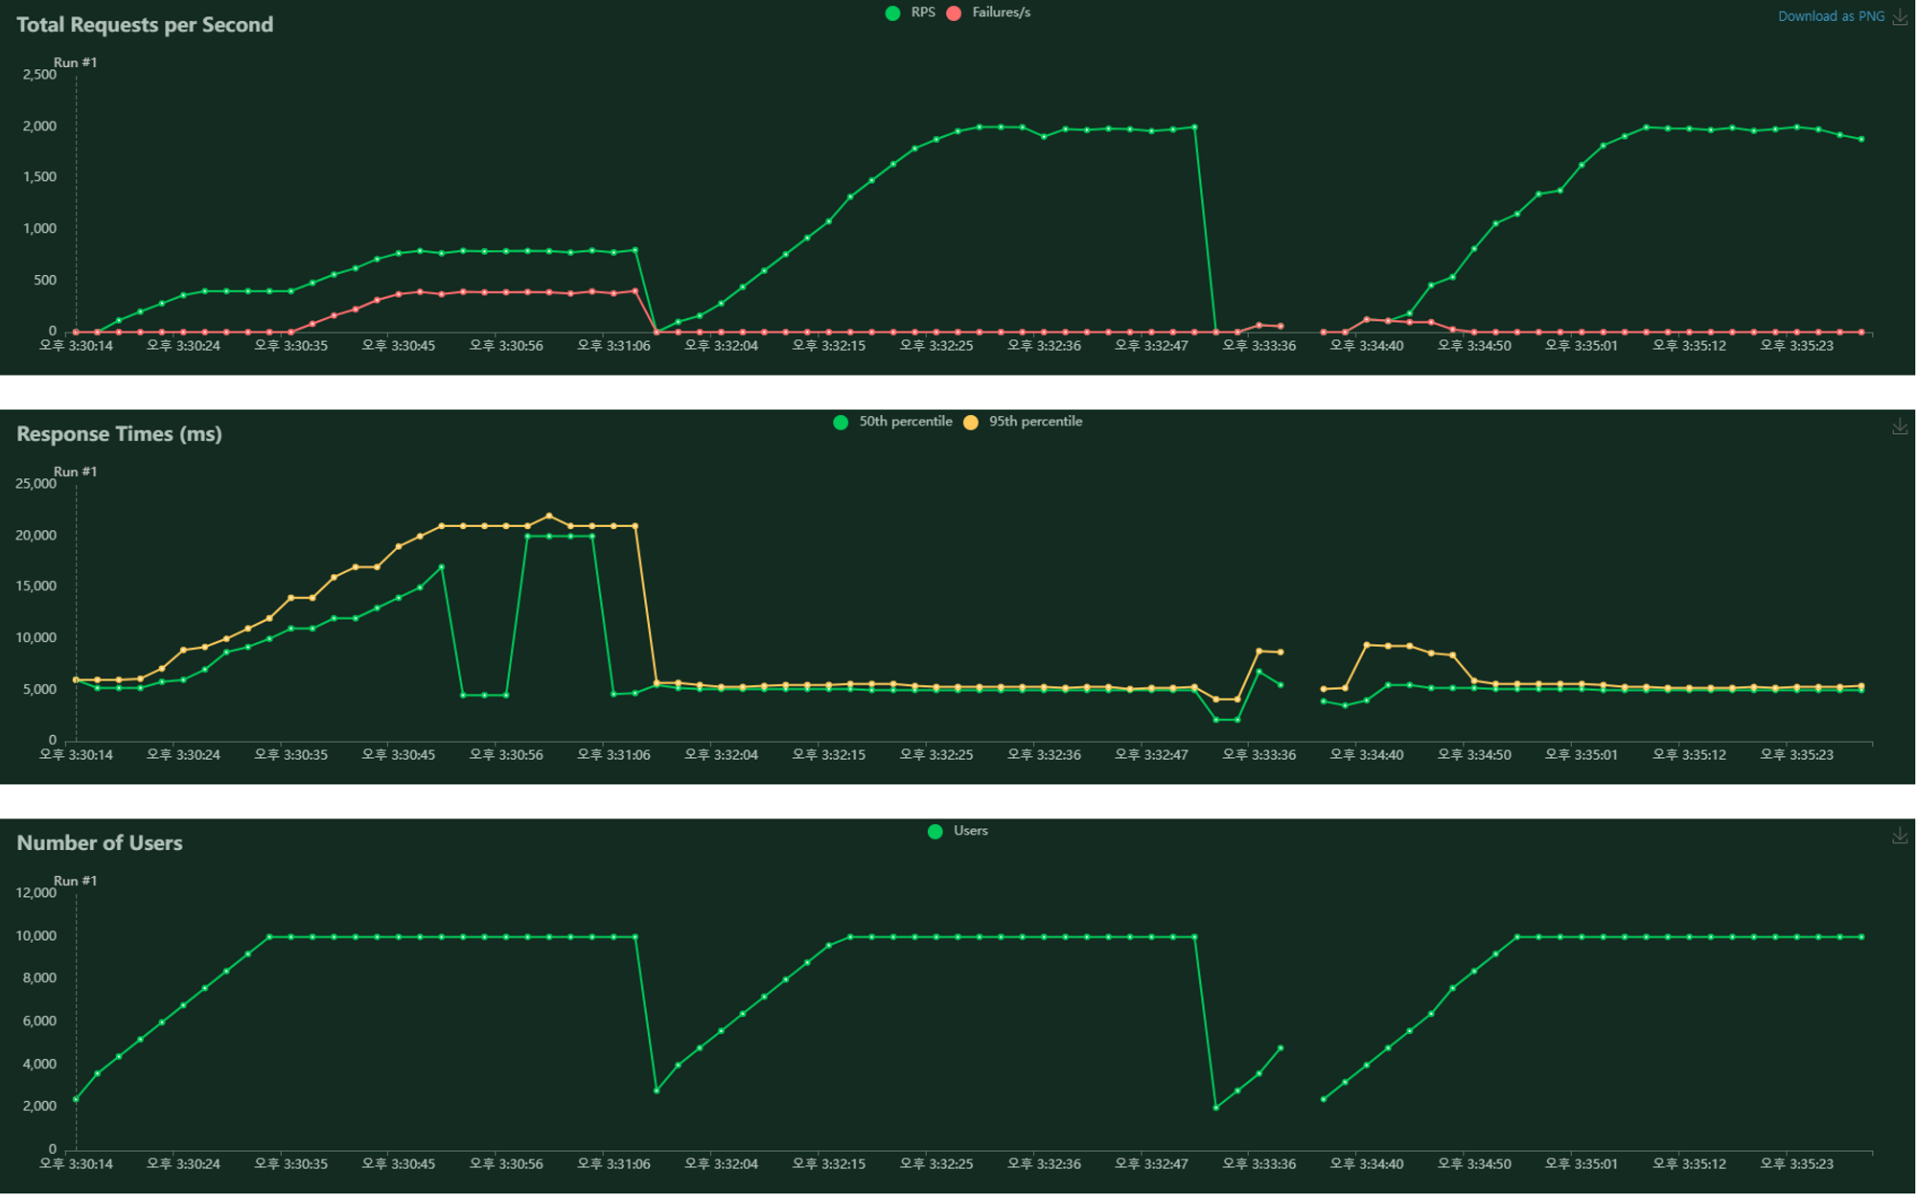
테스트 결과
2.
Spring MVC / Webflux 성능 비교 #1

Slide 12
비동기 서비스 부하 테스트
3 Spring MVC / Webflux 성능 비교 #2
Notes:
이전 시간에 저희는 MVC 와 Webflux 간 차이가 DB 호출시에는 유의미하지 않다는 것을 확인했습니다.
하지만, 정말 그럴까요 ?
조금만 스스로를 의심해 보도록 하겠습니다.

Slide 13
시나리오
3.
Spring MVC / Webflux 성능 비교 #2
시나리오
단건조회
/article/{articleId}
테스트 조건
users : 200 users
spawn rate : 5 users / sec
run time : 1m

Slide 14
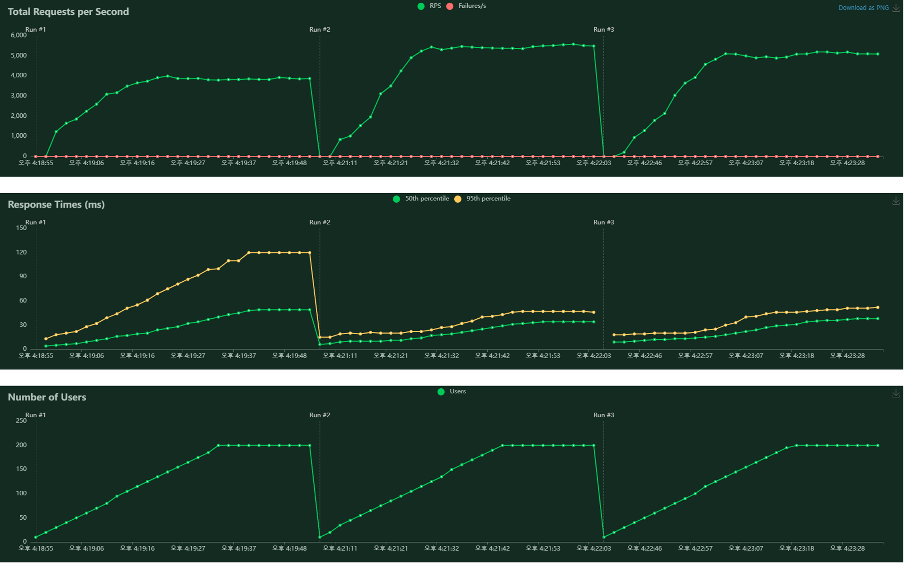
테스트 결과
3.
Spring MVC / Webflux 성능 비교 #2

Slide 15
시나리오
3.
Spring MVC / Webflux 성능 비교 #2
시나리오
다건조회
/article/all?title=matched
테스트 조건
users : 200
spawn rate : 5 users / sec
run time : 1m

Slide 16
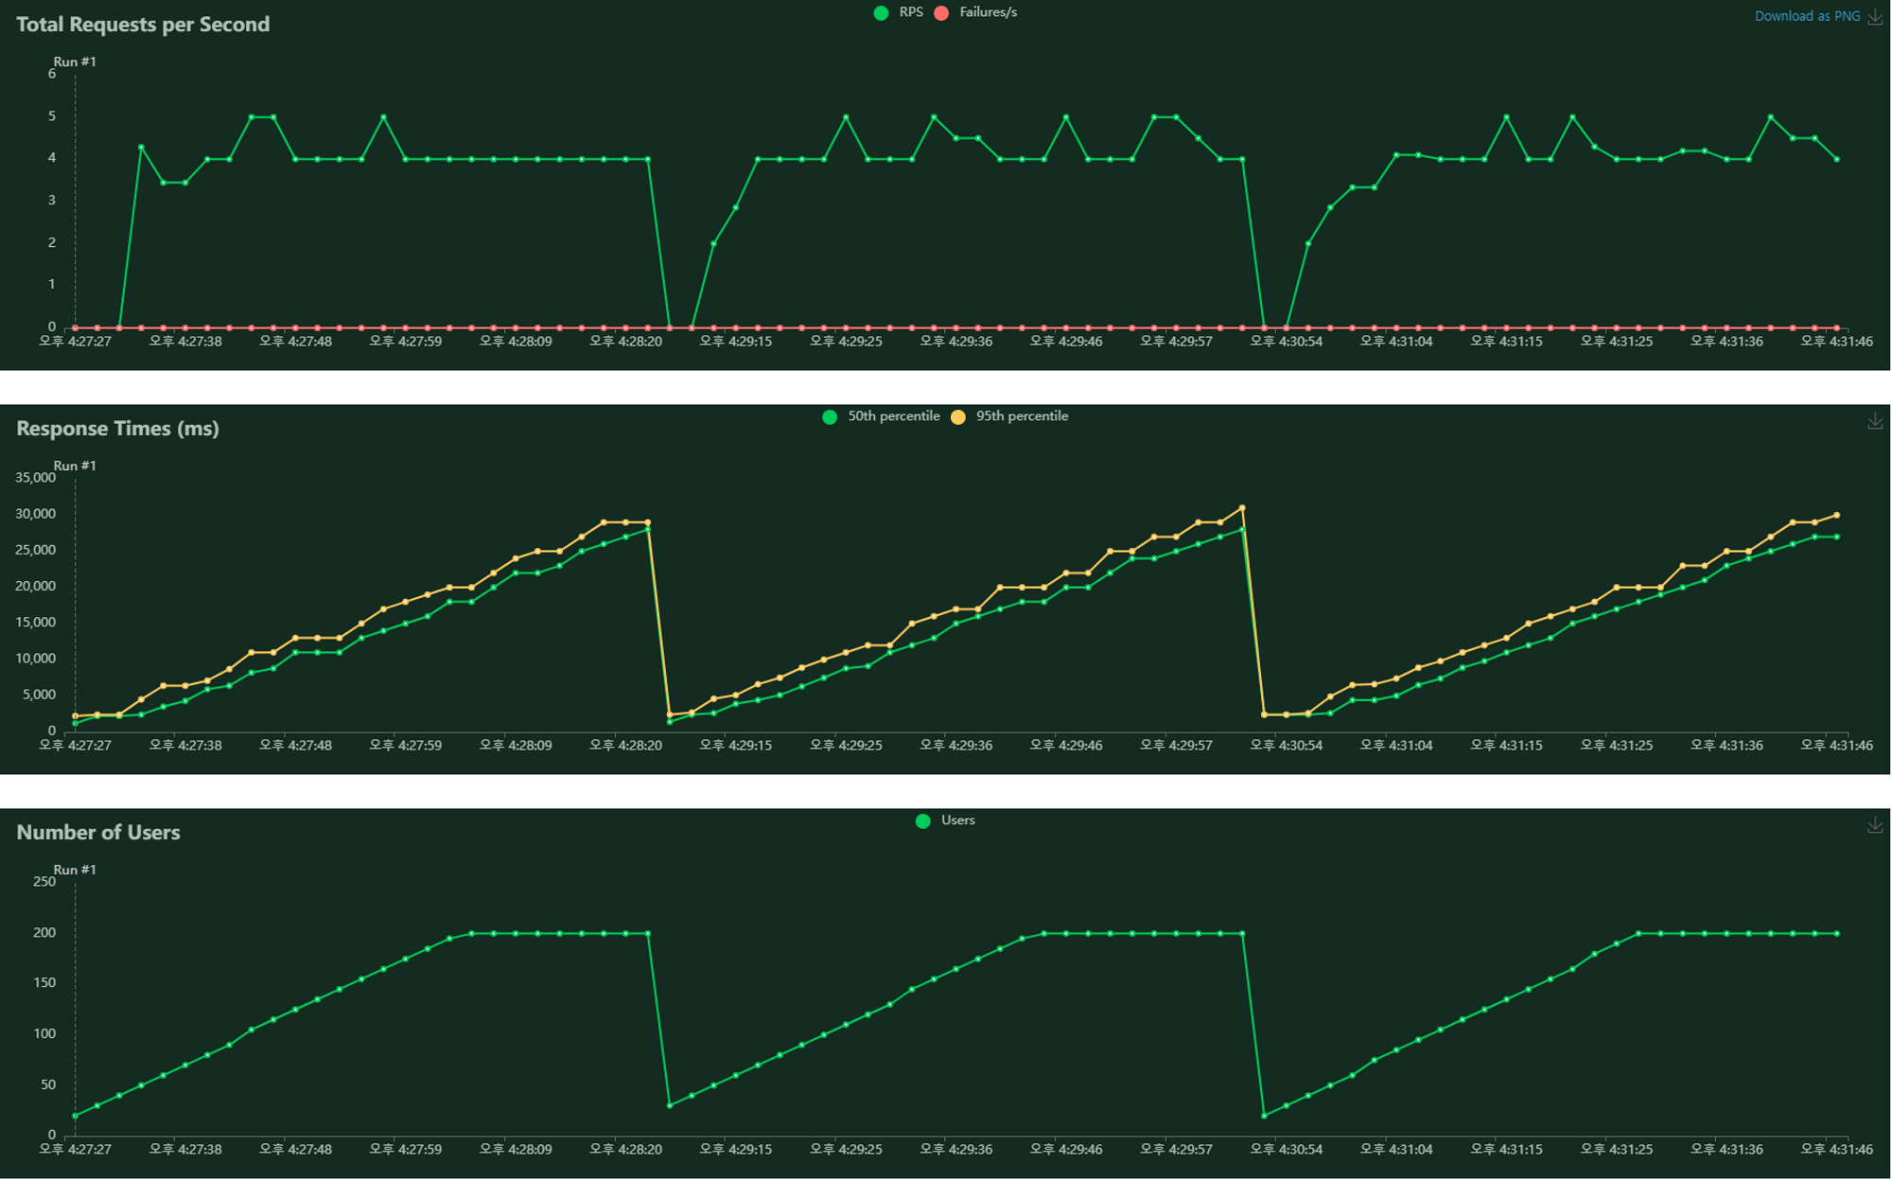
테스트 결과
3.
Spring MVC / Webflux 성능 비교 #2

Slide 17
시나리오
3.
Spring MVC / Webflux 성능 비교 #2
시나리오
지연조회
/stress/delay
테스트 조건
users : 10000
spawn rate : 400 users / sec
run time : 1m

Slide 18
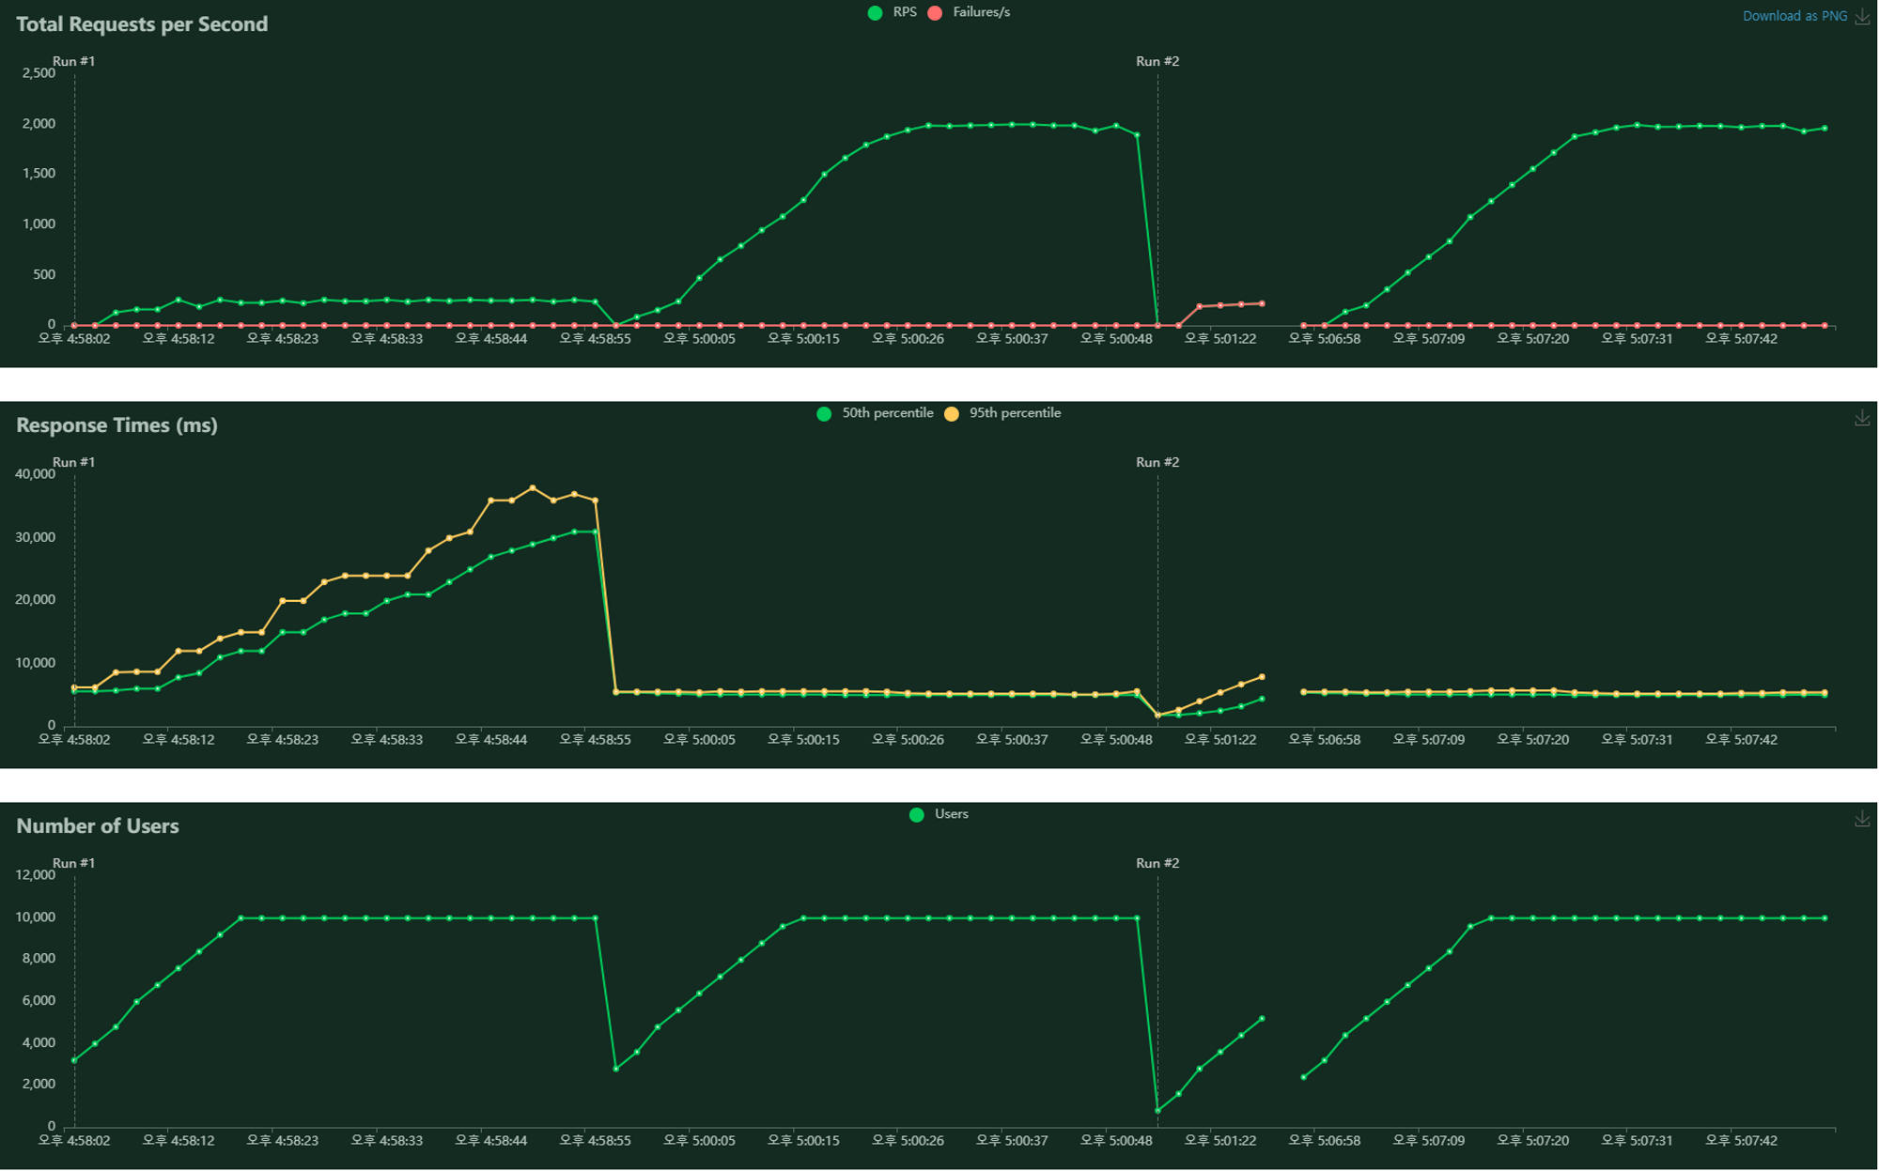
테스트 결과
3.
Spring MVC / Webflux 성능 비교 #2

Slide 19
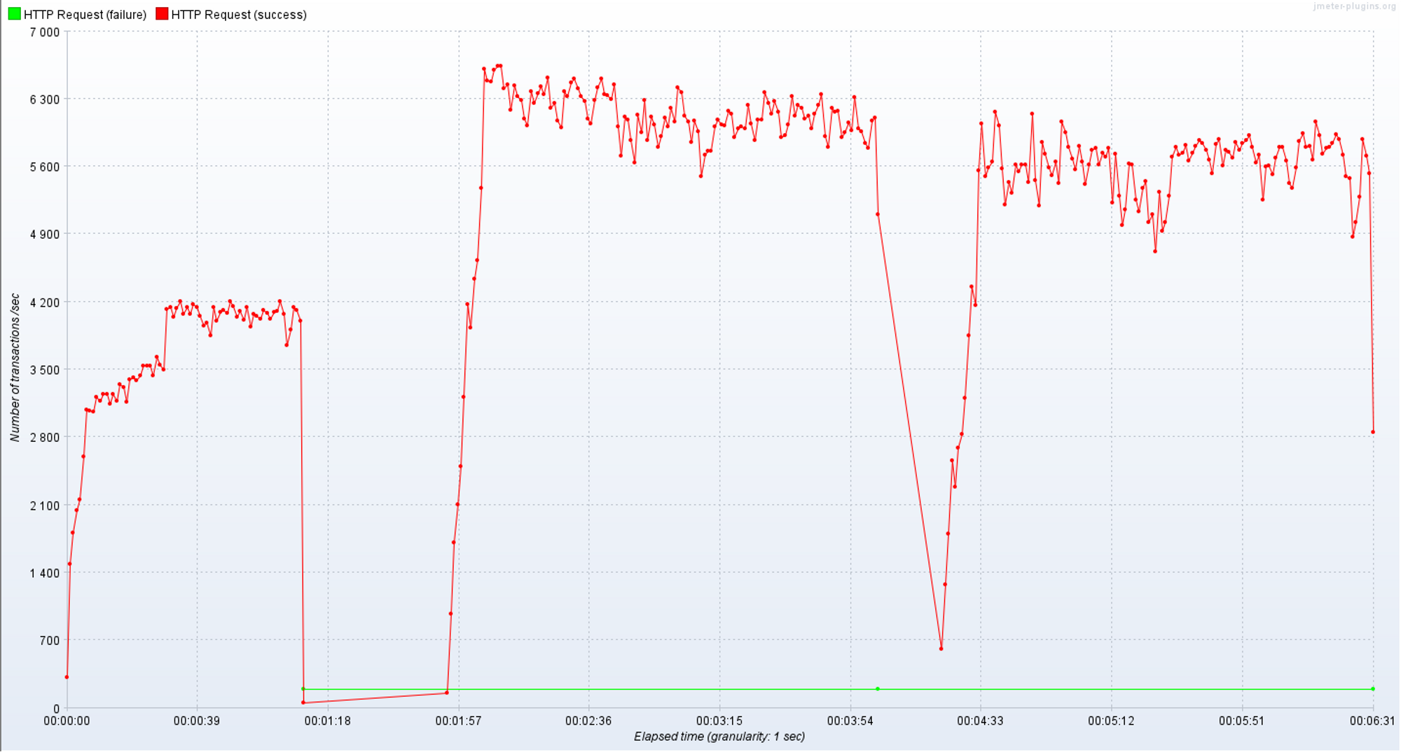
Jmeter 테스트 (단건조회)
3.
Spring MVC / Webflux 성능 비교 #2
mvc
webflux - reactor
webflux - coroutine

Slide 20
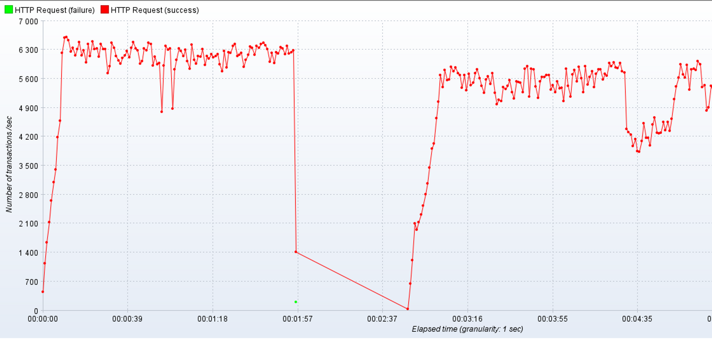
Container 성능비교
3.
Spring MVC / Webflux 성능 비교 #2

